Slide 1


Slide 2

আসসালামুআলাইকুম ওয়া রাহমাতুল্লাহি
ওয়া বারাকাতুহ

Slide 3
পরিচিতি
সালমা আক্তার
সহকারী শিক্ষক (বাংলা)
এস এস আর হাই স্কুল
আশুলিয়া,সাভার,ঢাকা।
বিষয়:বাংলাদেশ ও বিশ্বপরিচয়
শ্রেণি:চতুর্থ
সাধারণ পাঠ:অধ্যায় ১০
বিশেষ পাঠ:আমাদের দেশ
সময়: 40 মিনিট

Slide 4
শিখনফল
আজকের পাঠ শেষে শিক্ষার্থীরা...
০১.বাংলাদেশের বিভিন্ন ভূমিরূপ সম্পর্কে বলতে পারবে।
০২.বিভিন্ন ধরনের ভূমিরূপ বর্ণনা করতে পারবে।
০৩.বিভিন্ন ধরনের ভূমিরূপের বৈশিষ্ট্য চিহ্নিত করতে পারবে।

Slide 5
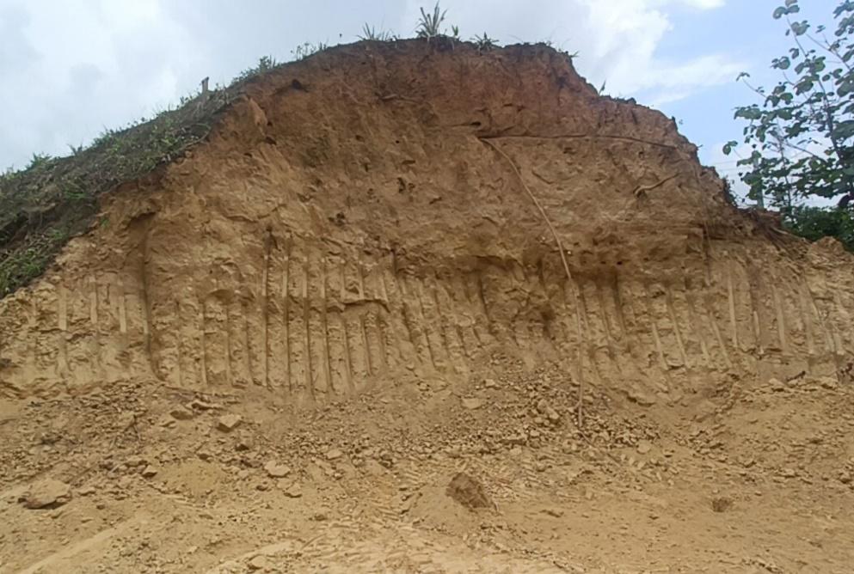
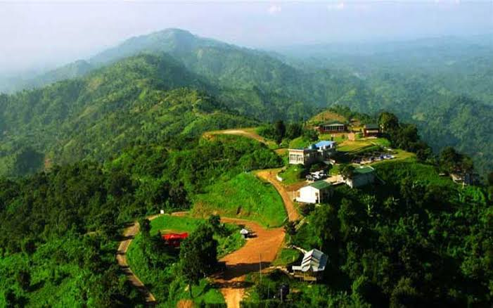
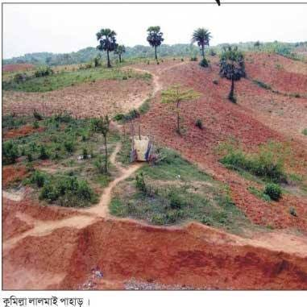
পাঠ ঘোষণা
চলো আজকে আমরা আলোচনা করি...
০১
বাংলাদেশের ভূমিরূপ

Slide 6
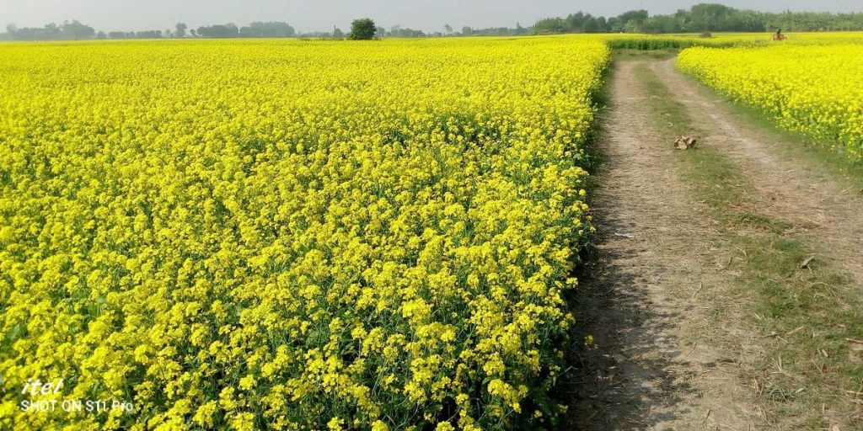
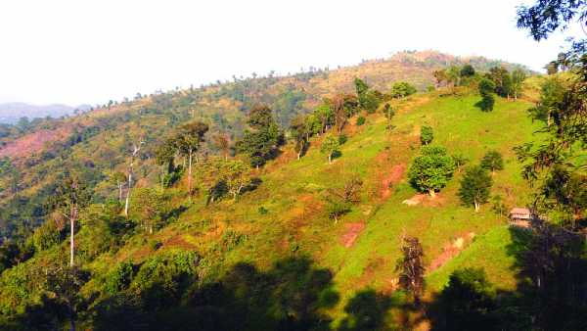

পাঠ বিশ্লেষণ
বাংলাদেশের ভূমিরূপ
বাংলাদেশের অধিকাংশ অঞ্চল
ময়মনসিংহ টাঙ্গাইল অঞ্চল
কুমিল্লার লালমাই অঞ্চল
রাজশাহী অঞ্চল

Slide 7
পাঠ বিশ্লেষণ
বাংলাদেশের ভূমিরূপ
বাংলাদেশের ভূমিরূপ মূলত তিন ভাগে বিভক্ত-
বাংলাদেশের ভূমিরূপ
পাহাড়ি ভূমি
সোপান ভূমি বা উঁচু ভূমি
সমতল ভূমি

Slide 8
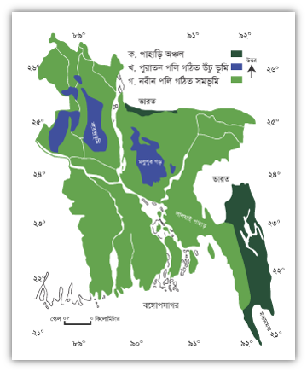
পাঠ বিশ্লেষণ
বাংলাদেশের ভূমিরূপ
সোপান ভূমি বা উঁচু ভূমি
সমতল ভূমি
পাহাড়ি ভূমি

Slide 9
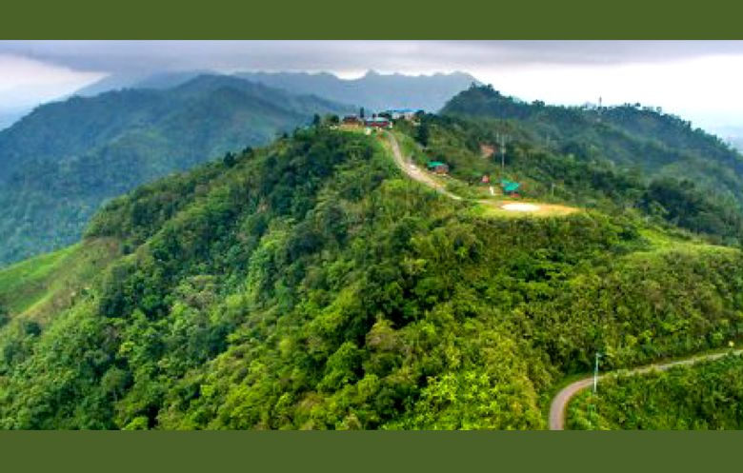
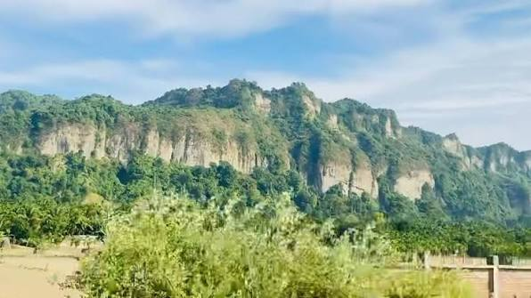
পাঠ বিশ্লেষণ
বাংলাদেশের ভূমিরূপ
কক্সবাজার
পাহাড়ি ভূমি
বান্দরবান
বাংলাদেশের প্রায় ১২ ভাগ পাহাড়ি ভূমি । চট্টগ্রাম,রাঙামাটি,বান্দরবান ,খাগড়াছড়িও কক্সবাজার অঞ্চলে পাহাড়ি ভূমি বা পাহাড়গুলো অবস্থিত। এগুলোই বাংলাদেশের উঁচু পাহাড়।
রাঙ্গামাটি

Slide 10
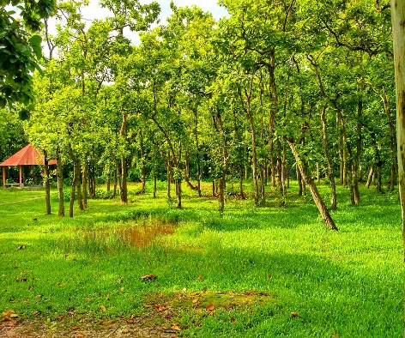
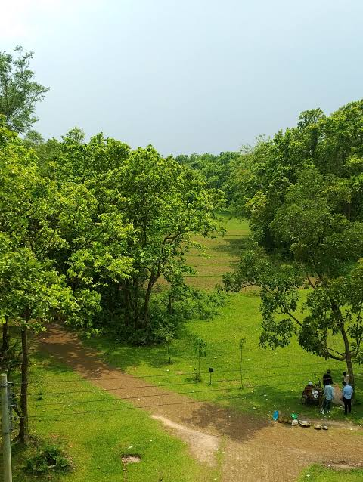
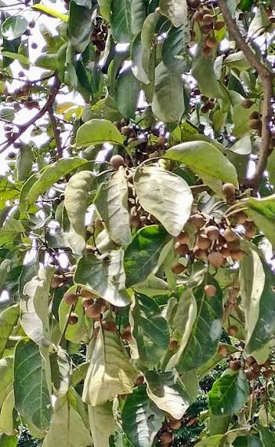

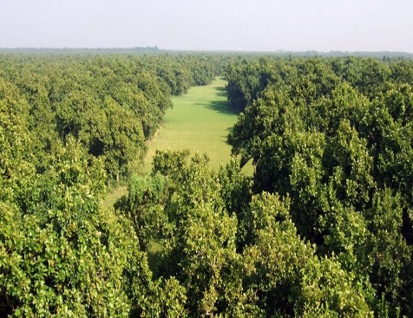
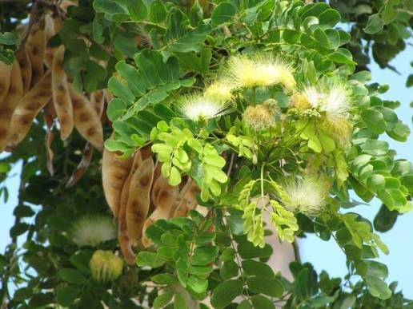
পাঠ বিশ্লেষণ
বাংলাদেশের ভূমিরূপ
সোপান ভূমি
সোপান ভূমি সমতল ভূমি থেকে উঁচু এবং পাহাড় থেকে নিচু ভূমি। রাজশাহী অঞ্চলের বরেন্দ্রভূমি,ময়মনসিংহ ও টাঙ্গাইল অঞ্চলের মধুপুর ও ভাওয়ালের গড়,কুমিল্লার লালমাই পাহাড় এলাকায় সোপান ভূমির অবস্থান। দেশের ৮ ভাগ সোপান ভূমি।

Slide 11
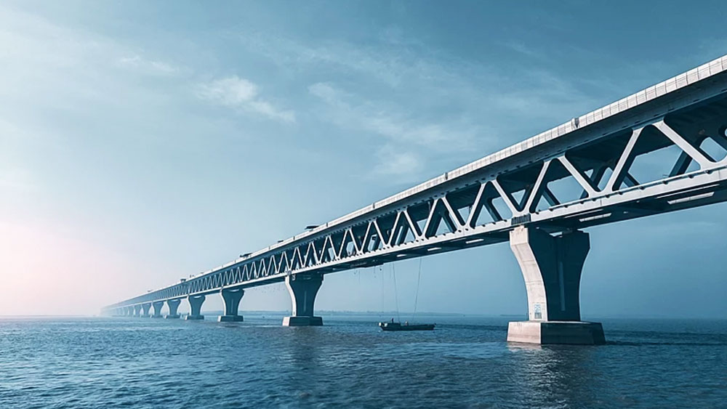
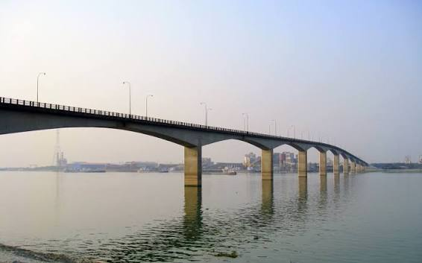
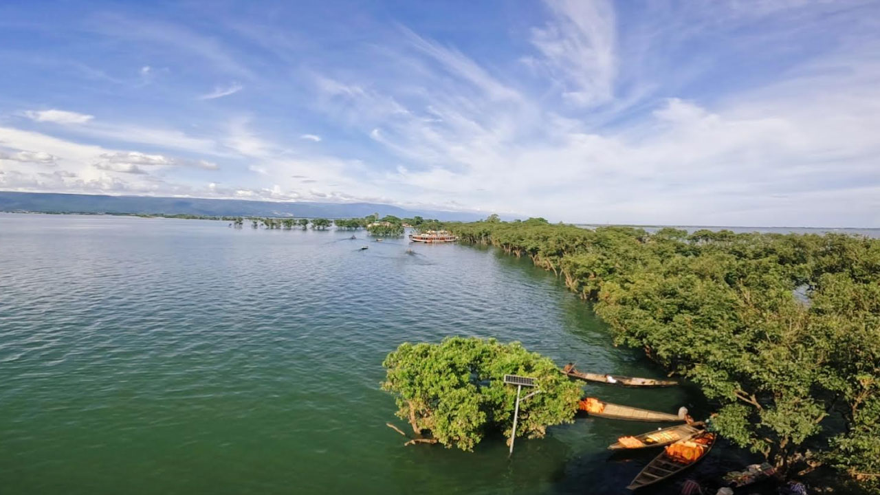
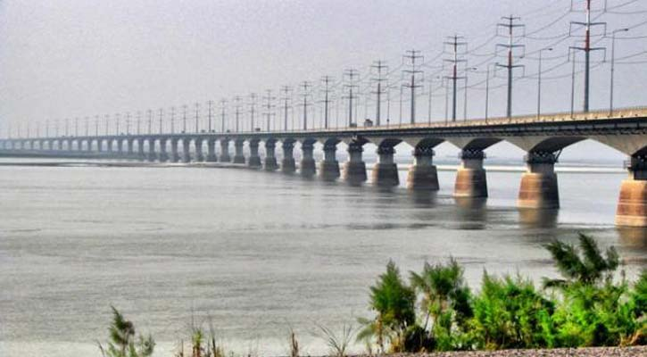
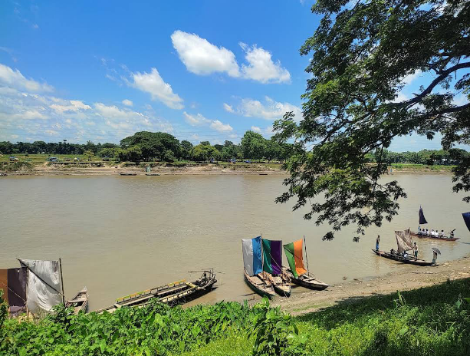
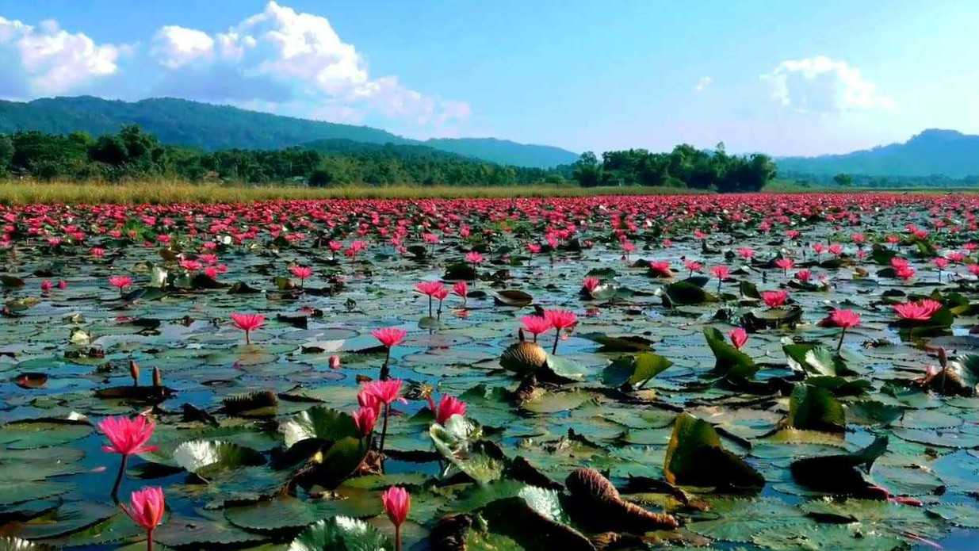
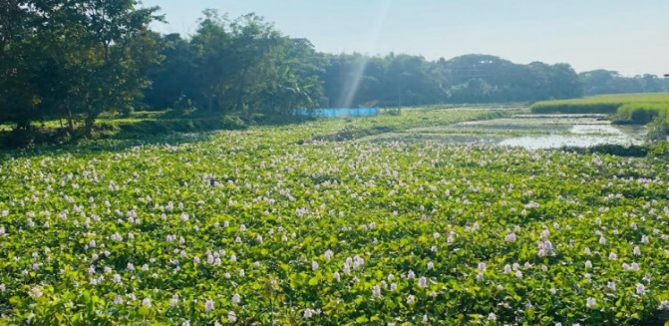
পাঠ বিশ্লেষণ
বাংলাদেশের ভূমিরূপ
সমতল ভূমি
পদ্মা,মেঘনা,যমুনা, ব্রহ্মপুত্র ইত্যাদি নদ-নদী ও এগুলোর শাখা-উপশাখা বয়ে আনে পলিমাটি। এই মাটি দ্বারা গঠিত বাংলাদেশের সমতল ভূমি।একে প্লাবন সমভূমিও বলে। দেশের প্রায় ৮০ ভাগ ভূমিই প্লাবন সমভূমি।

Slide 12
দলগত কাজ
বাংলাদেশের ভূমিরূপ
পাঁচটি দলে বিভক্ত হও
১.জবা
৪.জুঁই
৫.বেলি
৩.চামেলি
২.কদম
১.বাংলাদেশের পাহাড়ি ভূমির বর্ণনা দাও।
২. বাংলাদেশের সোপান ভূমির বর্ণনা দাও।
৩. বাংলাদেশের সমতল ভূমির বর্ণনা দাও।
৪.বাংলাদেশের সোপান ভূমি অঞ্চলে কী কী বৃক্ষ রয়েছে?
৫.বাংলাদেশের পাহাড়ি ভূমি কোন কোন অঞ্চলে অবস্থিত?

Slide 13
মূল্যায়ন
বাংলাদেশের ভূমিরূপ
১.বাংলাদেশের কত ভাগ পাহাড়ি ভূমি ?
উত্তরঃ
১২ ভাগ ।
৮ ভগ।
৮০ ভাগ।
সমতল ভূমি অঞ্চলে
শাল,কড়ি, বহেড়া ইত্যাদি।
২.বাংলাদেশের কত ভাগ সোপান ভূমি ?
৩.বাংলাদেশের কত ভাগ সমতল ভূমি ?
৪.পদ্মা, মেঘনা,যমুনা,ব্রহ্মপুত্র কোন ধরনের ভূমি অঞ্চলে অবস্থিত?
৫.সোপান ভূমিতে কী কী বৃক্ষ জন্মে?

Slide 14
বাড়ির কাজ
বাংলাদেশের ভূমিরূপ
তুমি যে এলাকায় বাস কর সে এলাকার ভূমিরূপ শনাক্ত করে সেই ভূমিরূপের ৫টি বৈশিষ্ট্য লিখে আনবে।
ভূমিরূপ | বৈশিষ্ট্য
 | ১.
 | ২.
 | ৩.
 | ৪.
 | ৫.

Slide 15
সমাপ্ত
সবাইকে ধন্যবাদ

